Slide 1
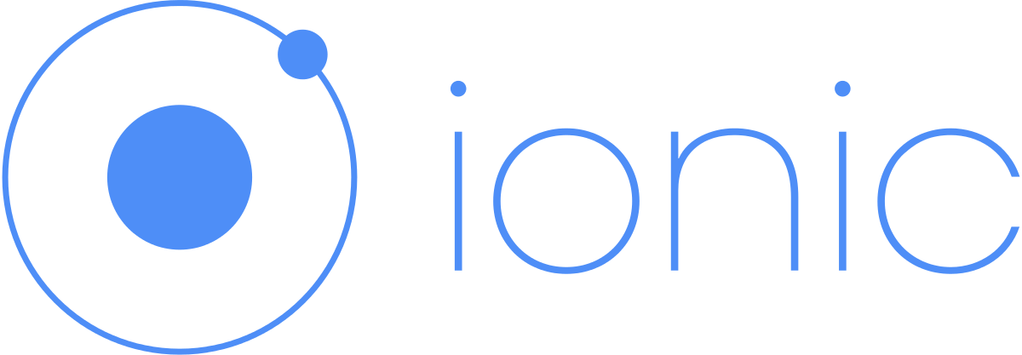
Desenvolvendo aplicativos híbridos com

Slide 2

Quem sou eu?
Antonio Carlos
22 Anos
Full Stack Developer
Microsoft Certified Professional
github.com/juninmd

Slide 3

Ionic?

Slide 4






Um pouco de história

Slide 5

A criação
Ionic foi criado em 2012.
1
No inicio a ideia é gerar facilidades e boas praticas otimizando as habilidades de desenvolvedores web na construção de aplicativos móbile.
2
Desenvolver nativamente necessitava muito tempo, esforço para soluções simples.
3
Se tornou uma stack de desenvolvimento, contendo como base o framework AngularJS (Angular 1)
4

Slide 6

Fundadores Ionic
Max Lynch
Ben Sperry

Slide 7



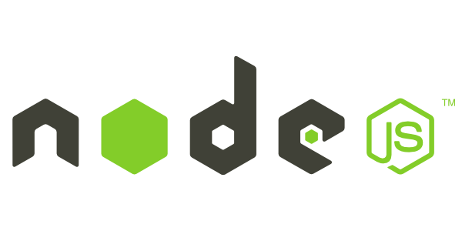


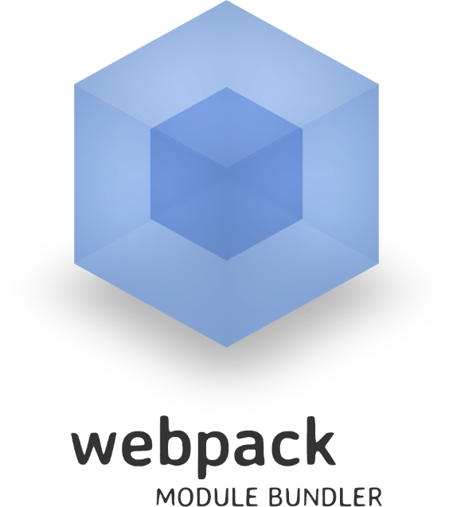





Quais tecnologias envolve o Ionic

Slide 8

Híbrido x Nativo

Slide 9

Híbrido
Prós
Curto tempo de desenvolvimento.
Necessita de uma equipe menor de Devs.
Aproveita conhecimentos de Web.
Um único código para todas as plataformas.
Liberdade com a folha estilos.
Todo o poder do Javascript.
Contras
Ao utilizar o Cordova, a performance é menor que de um app Nativo e você pode precisar de algum plugin para alguma funcionalidade de ‘nativo’ e ele pode existir somente para x plataforma. (Mas você pode criar, afinal você é um Dev)

Slide 10

Nativo
Prós
Maior performance possível.
Efeitos de transição de páginas são mais suaves.
Interface mais fluida e orgânica.
Melhor integração com o hardware
(câmera, som, gps)
Contras
um código para cada plataforma.
Alto investimento de recursos e mão de obra.
Tempo de desenvolvimento maior.

Slide 11

Híbrido é lento?

Slide 12
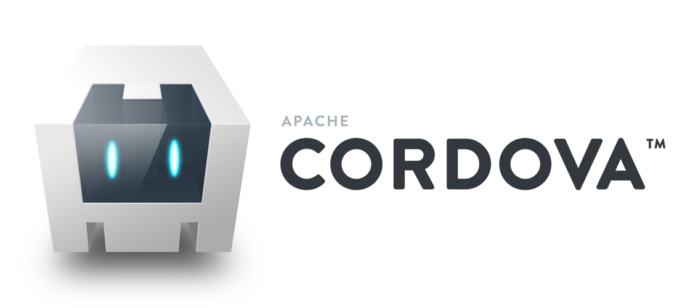
O que é Cordova?
É um framework para desenvolvimento de apps mobile híbrido.
Forma um container (wrapper) para o app, permitindo o desenvolvimento do mesmo com JavaScript/HTML/CSS

Slide 13

Vantagens e Desvantagens
Comparativos

Slide 14
React Native
Prós
Forte comunidade de desenvolvedores (58.525 stars no github)
Performance muito próxima de um app nativo convencional.
Por utilizar React você é livre para escolher suas bibliotecas, desde tratativa de rotas até layout.
Você tem todo o poder do Javascript ao seu dispor.
Estrutura simples.
Mantido pelo Facebook.
Grandes apps feitos como Instagram, Facebook.
Contras
Pode ser trabalhoso decidir por todas as libs do projeto.
Documentação muito simples ainda e muito verbosa.

Slide 15
Ionic
Prós
Documentação limpa e objetiva.
Seu CLI oferece diversas opções como criação de factories, pages, aumentando sua produtividade.
Você pode testar seu app pelo próprio navegador ou no dispositivo com live reload.
Totalmente compatível com P.W.A.
É muito movimentado na comunidade (32.961 stars no github).
Não é só feito para mobile (cordova), mas também desktop (electron).
Contras
Quando utilizado com o Cordova, perde-se um pouco a performance por limitações da tecnologia webview (algo que vem melhorado bastante de alguns anos para cá).
Faltam bons plug-ins nativos.

Slide 16

Como o Ionic está hoje?

Slide 17
Atualmente
Versão estável: 3.9.2
Angular: 5.0.3
Typescript: 2.4.2
Compatível com Electron
Compatível com Cordova
DevApp (Atualização em tempo real em dispositivos físicos)
WKWebView (IOS)
Início do Stencil.
Ionic Pro

Slide 18
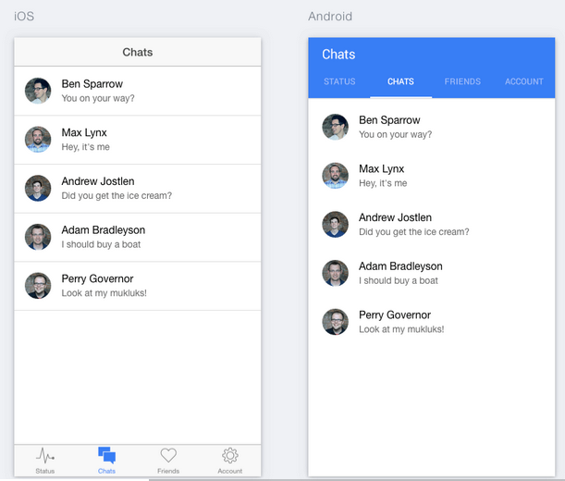
Layout se adapta conforme a plataforma.

Slide 19
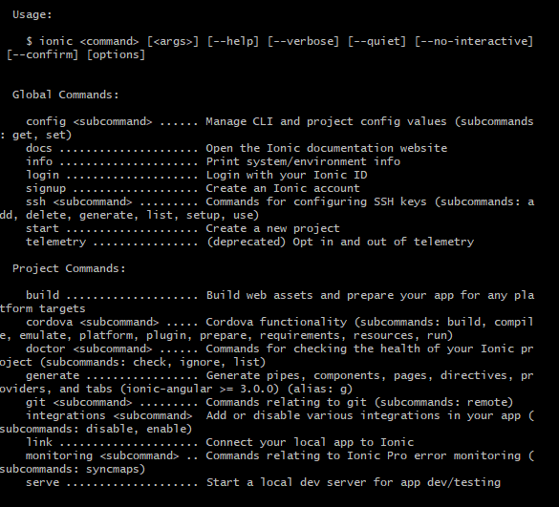
CLI com diversas opções

Slide 20
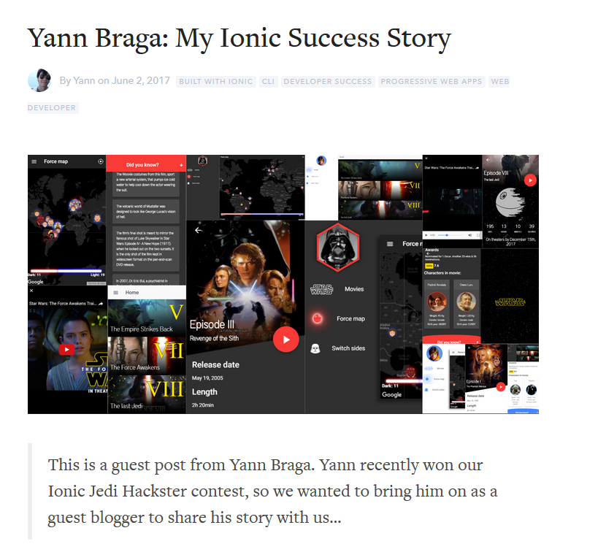
Brasileiros ganhando competições

Slide 21
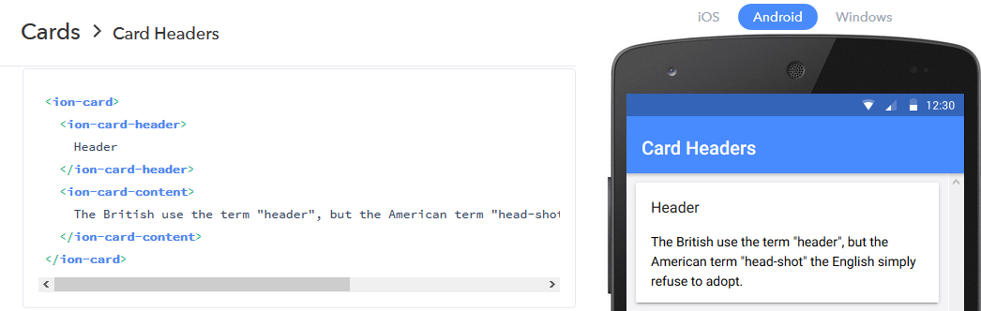
Documentação simples

Slide 22
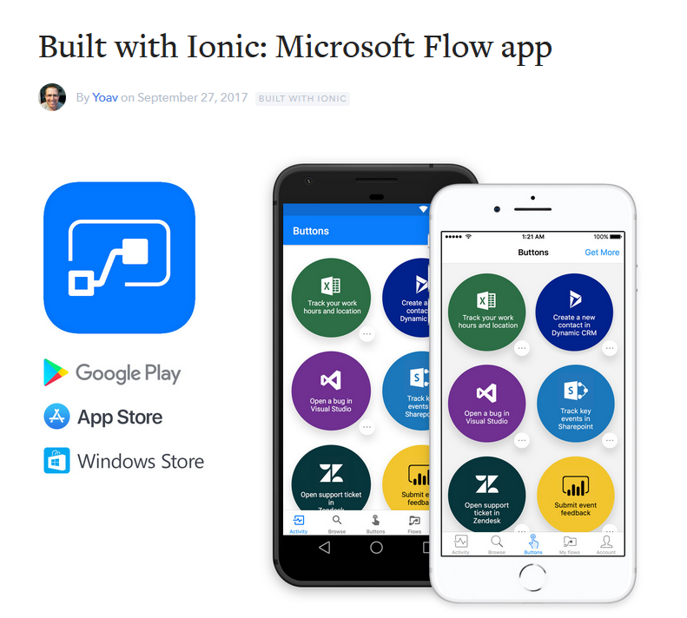

Reconhecimento pela Microsoft

Slide 23

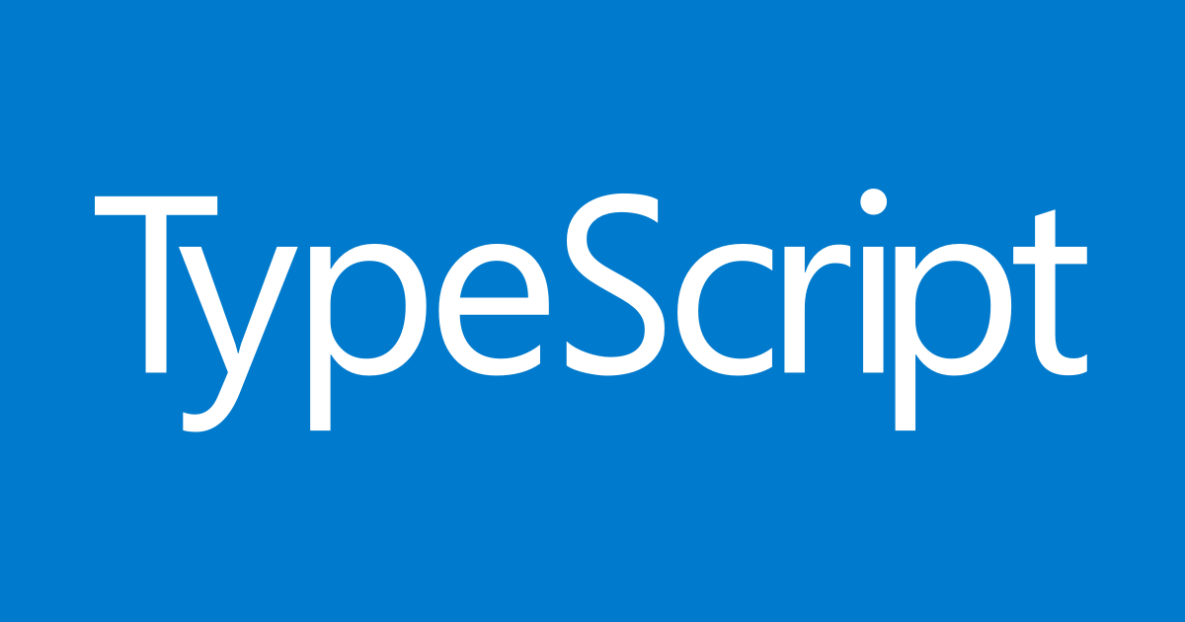
É um superset Javascript, não é uma nova linguagem.
Com ele você escreve de uma maneira fortemente tipada, aproveitando seu conhecimento de orientação a objetos.
É mantido pela Microsoft e foi criado pela mesma pessoa que criou o c#, f# e Pascal.
Foi adotado pela comunidade Angular após a versão 2.
Destaque por seu uso no Slack, Github Desktop, VS Code.
Anders Hejlsberg

Slide 24



É um framework Javascript, que foi criado para auxiliar na criação de SPAs.
Mantido pela Google.
Atualmente é feito para qualquer tipo de aplicação.
One framework. (Mobile & desktop.)
Misko Hevery
Adam Abrons

Slide 25


Case de Estudo
É um App de análise do mercado financeiro.
16 milhões de visitantes por mês e mais de 300 mil usuários ativos.
Com dois desenvolvedores, desenvolveram para 4 plataformas.
95% de código de estilo foi compartilhado entre as plataformas.
Conseguiram melhorar suas avaliações trocando do app nativo para utilizar Ionic, nas lojas Google Play Store (antes 3 para 4.5) e Apple App Store (antes 2.5 para 4.5).

Slide 26

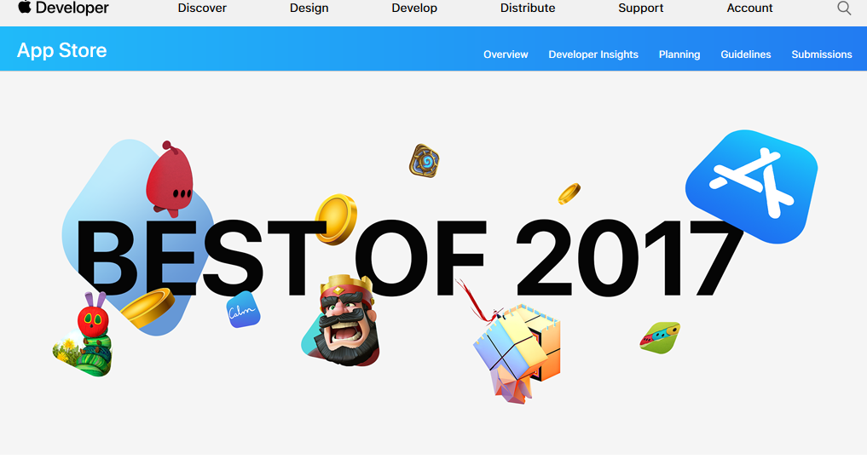
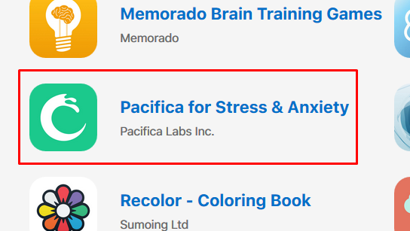
Destaque na Apple App Store
Pacifica - Stress & Anxiety
É um app para ajudar a relaxar, controlar o estress e ansiedade.
Possui diversas mensagens otimistas.
Registra seu humor diariamente.
Ensina exercícios de meditação.
Consiga suporte de outras pessoas em casos como depressão.

Slide 27

Quais serviços ele oferece?

Slide 28
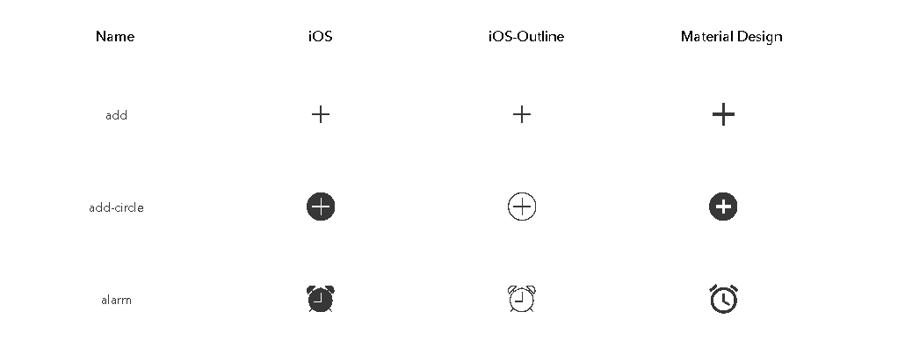
Ionic Icons

Slide 29
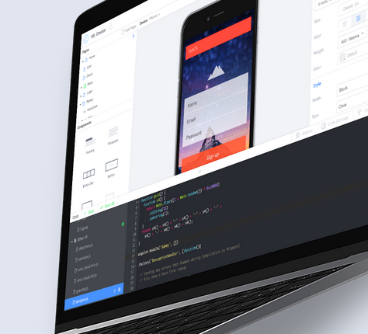
Ionic Creator

Slide 30
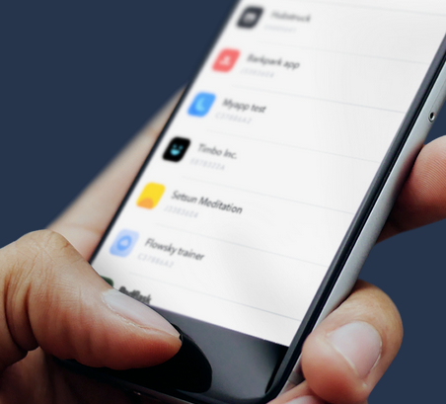
Ionic View

Slide 31
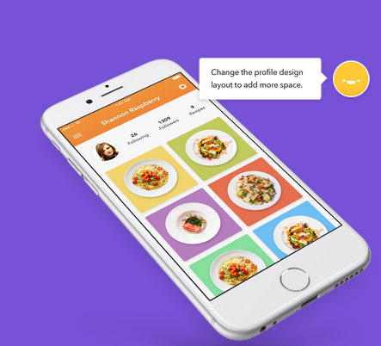
Ionic Deploy

Slide 32
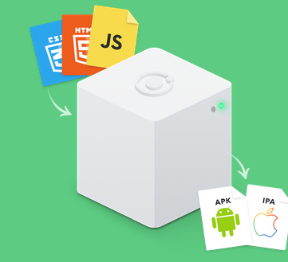
Ionic Package

Slide 33

Mas e o futuro?

Slide 34

Futuro
Versão estável: 4+
Angular, React, Ember, Jquery?
Se tornará totalmente agnóstico de frameworks JS!
Stencil \o/
E......

Slide 35

Isso vai acelerar muito a performance

Slide 36

O que?

Slide 37

Progressive Web Apps
https://paperplanes.world

Slide 38
Um Progressive Web App é
Progressivo - Funciona para qualquer usuário, independentemente do navegador escolhido, pois é criado com aprimoramento progressivo como princípio fundamental.
Responsivo - Se adequa a qualquer formato: desktop, celular, tablet ou o que for inventado a seguir.
Independente de conectividade - Aprimorado com service workers para trabalhar off-line ou em redes de baixa qualidade.
Semelhante a aplicativos - Parece com aplicativos para os usuários, com interações e navegação de estilo de aplicativos, pois é compilado no modelo de shell de aplicativo.
Atual - Sempre atualizado graças ao processo de atualização do service worker.
Seguro - Fornecido via HTTPS para evitar invasões e garantir que o conteúdo não seja adulterado.
Descobrível - Pode ser identificado como "aplicativo" graças aos manifestos W3C e ao escopo de registro do service worker, que permitem que os mecanismos de pesquisa os encontrem.
Reenvolvente - Facilita o reengajamento com recursos como notificações push.
Instalável - Permite que os usuários "guardem" os aplicativos mais úteis em suas telas iniciais sem precisar acessar uma loja de aplicativos.
Linkável - Compartilhe facilmente por URL, não requer instalação complexa.

Slide 39
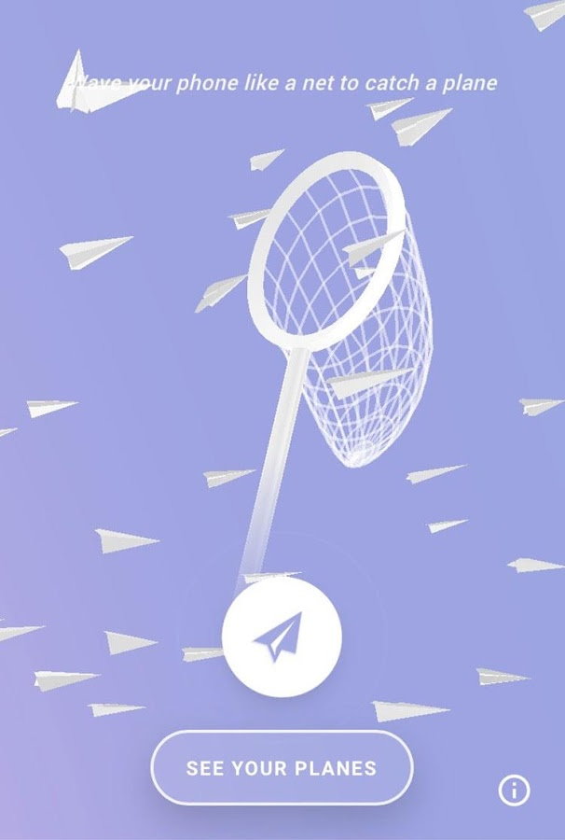
Desvantagens
Bluetooth, lista de contatos, são alguns exemplos de features que não conseguem ser acessadas pelos Progressive Web Apps.
Ainda falta suporte através do Safari.

Slide 40

Cases de Sucesso
Flipkart
É o maior e-commerce da India, a construção do Flipkart Lite (a versão PWA do app) resultou em um aumento de 70% em conversões de vendas.
Tempo de permanência dos usuários no site aumentou 3 vezes
Engajamento 40% maior
Consumo de dados quase 3 vezes menor
https://developers.google.com/web/showcase/2016/flipkart
Alibaba
É o maior b2b do mundo, seu pwa resultou em um aumento de 76% das conversões mobile web.
Mais 14% de usuários ativos por mês no iOS e mais 30% de usuários ativos Android.
4x mais interação com a tela inicial.
https://developers.google.com/web/showcase/2016/alibaba

Slide 41
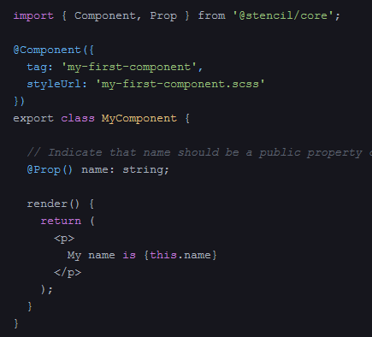

Stencil

Slide 42

O que é Stencil?
É um compilador de Web Components.
Não é um framework.
Data Binding, Async Redering, Virtual DOM.
já está sendo utilizado no Ionic 4.

Slide 43
O que é Stencil?
Não necessita de webpack (lazy loading nativo).
Adiciona polyfills de Web Components necessários conforme a necessidade de cada navegador.
Um polyfill é um pedaço de código (geralmente JavaScript na Web) usado para fornecer funcionalidades modernas em navegadores mais antigos que não o suportam nativamente.

Slide 44

Links Úteis
Ionic: http://ionicframework.com/docs/
Slack Ionic World Wide: http://ionicworldwide.herokuapp.com/
Boas práticas Angular: https://angular.io/docs/ts/latest/guide/style-guide.html
Pwa toolkit: https://github.com/ionic-team/ionic-pwa-toolkit
Introdução a PWA: https://medium.com/tableless/introdu%C3%A7%C3%A3o-aos-progressive-web-apps-ad47ba24cddb
Stencil: https://stenciljs.com/

Slide 45

Dúvidas?

